Slide 1
深度学习在资料同化中的应用方向
2019.0907
木子尧

Slide 2
目录
参数估计及参数化方案的设计
数据的超分辨（降尺度）
卫星观测数据的反演与偏差订正
深度学习与物理模式的集成

Slide 3
参数估计与参数化方案设计
Notes:
在大气领域已经有了将机器学习应用到对流参数化方案的设计上的案例，采用了简单的ANN网络对大气对流的关键特征变量进行估计，结果与super parameterization 结果非常接近

Slide 4
参数估计与参数化方案设计

Slide 5
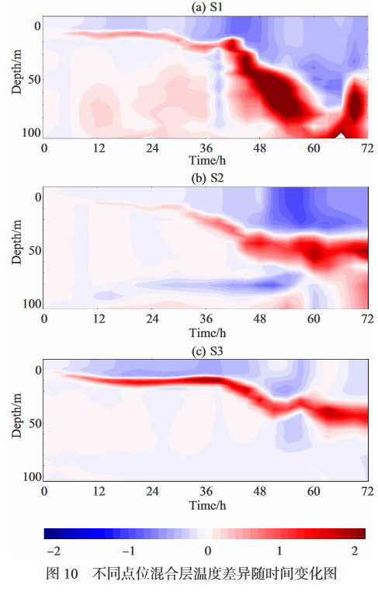
参数估计与参数化方案设计
Notes:
海洋中的垂直混合的方式非常多，受限于对物理过程的认识不够清楚和数值模式分辨率不够的限制，一些物理过程需要通过参数化方案来近似，右图为ROMS和大气模式耦合对一次台风过境的模拟，使用两种不同的垂直混合参数化方案对表层温度的模拟的差异。

Slide 6
数据的超分辨（降尺度）

Slide 7
数据的超分辨（降尺度）
Notes:
目前ROMS的侧边界条件是从再分析数据集中提取得到，再分析数据集的分辨率较低，从再分析数据集到ROMS侧边界条件需要插值处理，利用深度学习进行超分辨是一种可行的方法

Slide 8
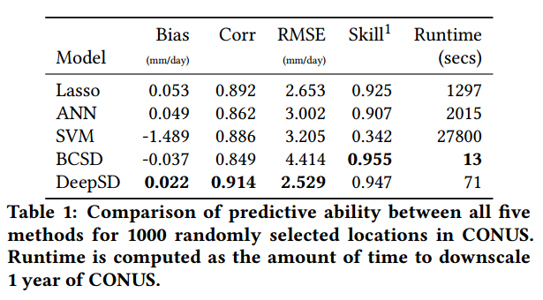
数据的超分辨（降尺度）

Slide 9
卫星观测数据的反演与偏差订正

Slide 10
卫星观测数据的反演与偏差订正

Slide 11
深度学习与物理模式的集成

Slide 12
深度学习与物理模式的集成

Slide 13
深度学习与物理模式的集成

